Slide 14
تمارين

Slide 15
الحل:
X متغير عشوائي مستمر يتبع توزيع طبيعي عادي متوسط $μ=100$ ساعه ،وانحرافه المعياري $σ=8$ ساعات
يزيد عمره عن 116 ساعة
$P\left(X≥116\right)=P\left(\frac{X−μ}{σ}≥\frac{116−μ}{σ}\right)=P(Z≥\frac{116−μ}{σ})$ $=P\left(Z≥\frac{116−100}{8}\right)$
$$=P(Z≥2)$$
$$P\left(X≥116\right)=P\left(Z≥2\right)=0.5−P\left(0≤Z≤2\right)=0.5−0.4772=0.0228$$

Slide 16
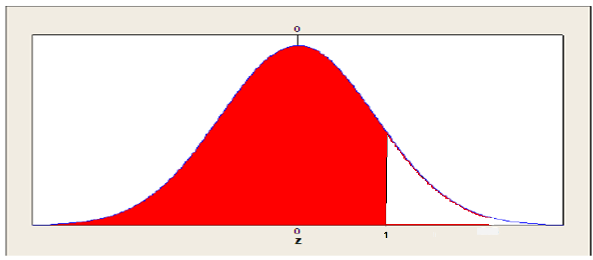
يقل عمره عن 108 ساعة
$$P\left(X≤108\right)=P\left(Z≤\frac{108−100}{8}\right)=P(Z≤1)$$
$$P\left(X≤108\right)=P\left(Z≤1\right)=0.5+P\left(0≤Z≤1\right)=0.5−0.3413=0.1587$$

Slide 17
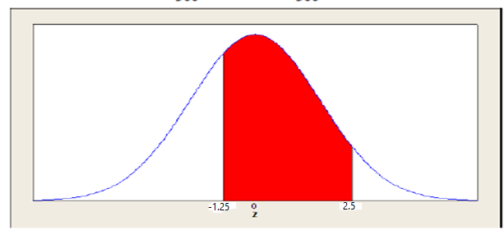
يتراوح عمره بين 90 و 120ساعة
$$P\left(90≤X≤120\right)=P\left(\frac{90−100}{8}≤Z≤\frac{120−100}{8}\right)=P(−1.25≤Z≤2.5)$$
$$P\left(90≤X≤120\right)=P\left(−1.25≤Z≤2.5\right)=P\left(0≤Z≤1.25\right)+P\left(0≤Z≤2.5\right)=0.3944+0.4938=0.8882$$

Slide 18
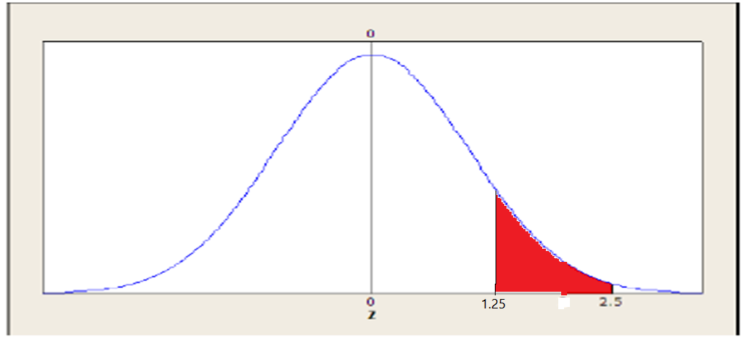
يتراوح عمره بين 110 و 120ساعة
$$P\left(110≤X≤120\right)=P\left(\frac{110−100}{8}≤Z≤\frac{120−100}{8}\right)=P(1.25≤Z≤2.5)$$
$$P\left(90≤X≤120\right)=P\left(1.25≤Z≤2.5\right)=P\left(0≤Z≤2.5\right)−P\left(0≤Z≤1.25\right)=0.4938−0.3944=0.0994$$

